Slide 1
МБДОУ «Детский сад №1 «Маленькая страна»
города Новочебоксарска Чувашской Республики
«Агитбригада как форма привития правильного поведения дошкольников»
Воспитатель Музурова Анна Владимировна

Slide 2
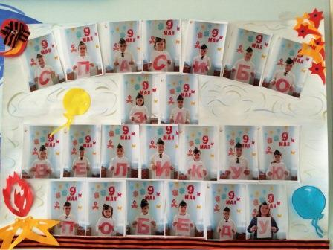
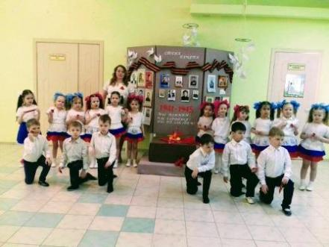
Агитбригада — кратковременное музыкально-речевое выступление, соответствующее определенной тематике
Агитбригада – эффективная форма работы по ознакомлению с правилами безопасного поведения (тематика агитбригад может быть разнообразной – безопасность в быту, на проезжей части, агитбригады по изучению правил пожарной безопасности, правил поведения на природе)

Slide 3
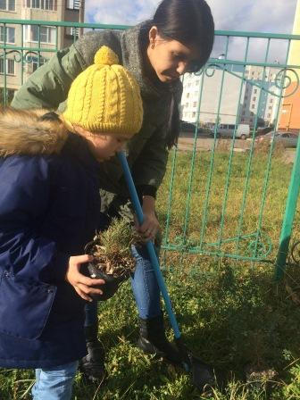
ЦЕЛЬ агитбригады: Пропаганда, ключевым словом которого должно выступать слово “ЗА”.
ЗАДАЧИ:
1.Обучение работе в коллективе;
2.Гуманизация социальных отношений;
3.Обучение основам ораторского и актёрского мастерства

Slide 4
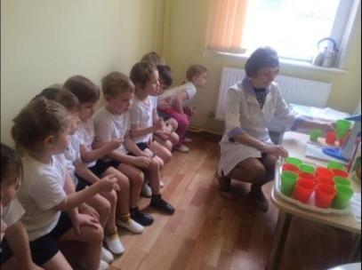
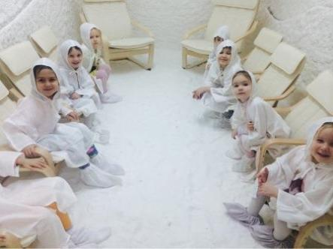
Тематике выступления
Календарные даты
Тематические, те что несут в себе важную цель
Стили выступления:
1. Разговорный жанр;
2.Песни, частушки, стихи;
3.Танцевальные композиции;
4. Интермедии и сценки.
Обязательное главное условие — наглядность и музыкальное сопровождение.

Slide 5
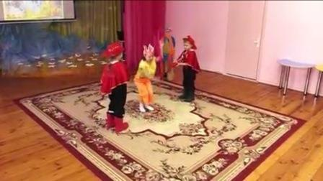
Алгоритм работы
I. Привлечение, выбор темы
2. Заинтересованность и желание ребят.
3.Работа над сценарием выступления. Вместе с детьми мы продумываем детали, распределяем роли.
4. Выступление

Slide 6
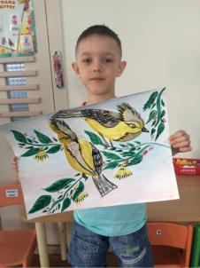
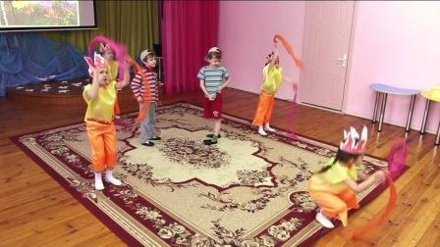
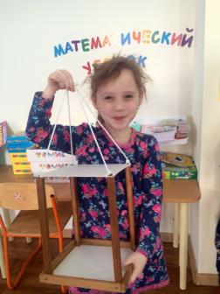
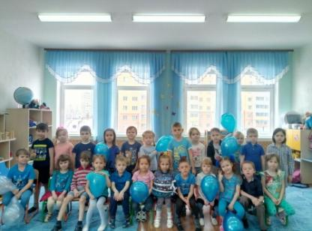
Спасибо за внимание!

